Slide 1
T4 -RDM
Shahar shamur
Professor Sharon Gilaie-Dotan

Slide 2
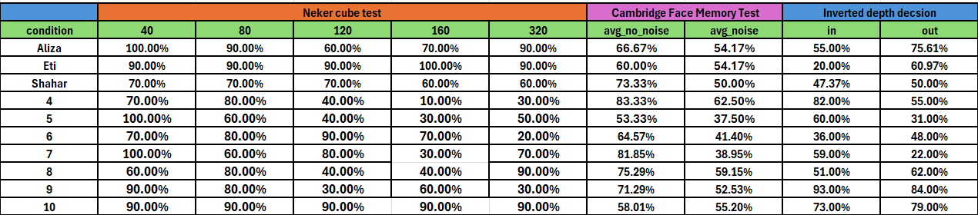
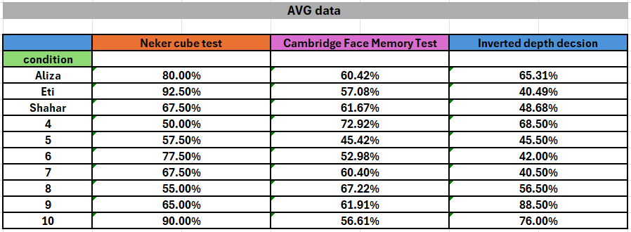

Slide 3


Slide 4
נתונים
מבחן Neker cube ממוצע גבוה (כ־65–70%) עם שונות בינונית – מצביע על כך שגם בתנאים שונים, רוב הנבדקים מצליחים, אך יש שונות בין־אישית ברורה.
מבחן Cambridge Face Memory Test הראה תוצאות דומות בממוצע (כ-60%) עם פיזור נתונים דומה, מה שמצביע על עקביות טובה בין נבדקים.
מבחן Inverted depth decision הציג שונות גדולה במיוחד: חלק מהמשתתפים הצליחו מעל 90% בעוד אחרים סביב 20–30%, מה שמעיד על קושי מהותי ומשתנה יותר.
ככלל, שני המבחנים הראשונים משקפים ביצועים יציבים יחסית, בעוד שהשלישי חושף פערים גדולים ביכולות העיבוד התפיסתי בין הנבדקים.

Slide 5
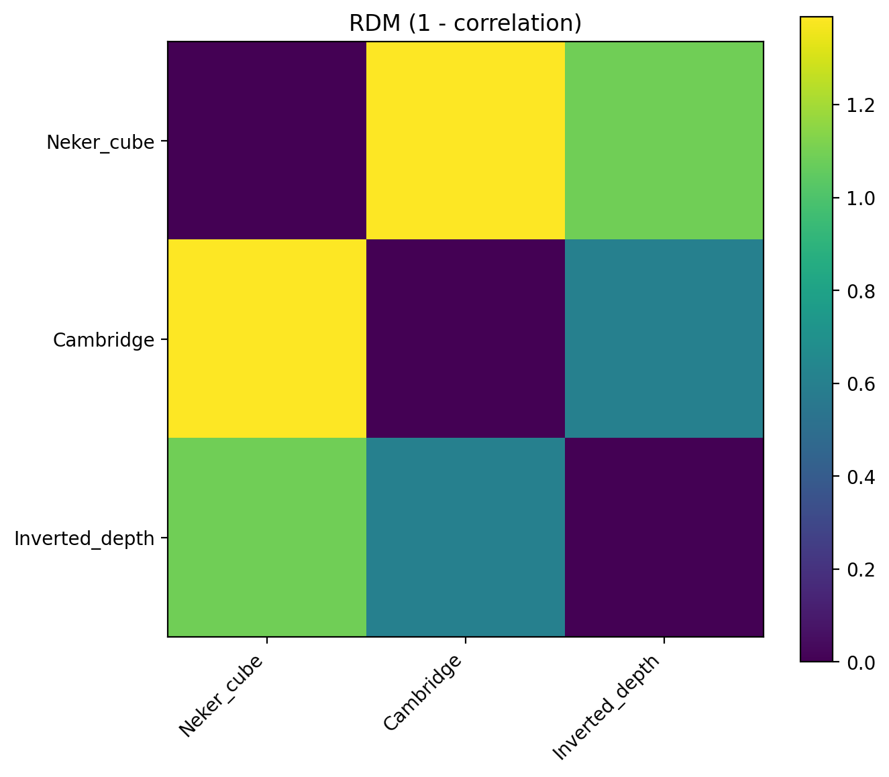
CHAT GPT -5

Slide 6
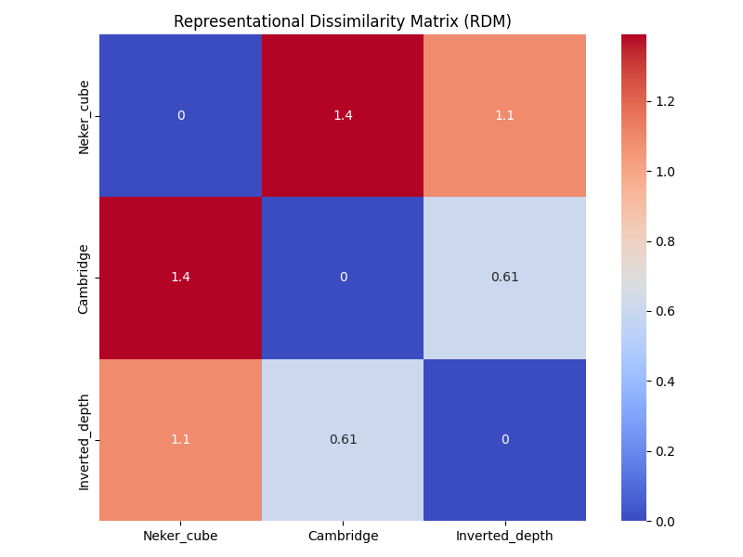
Perplexity

Slide 7
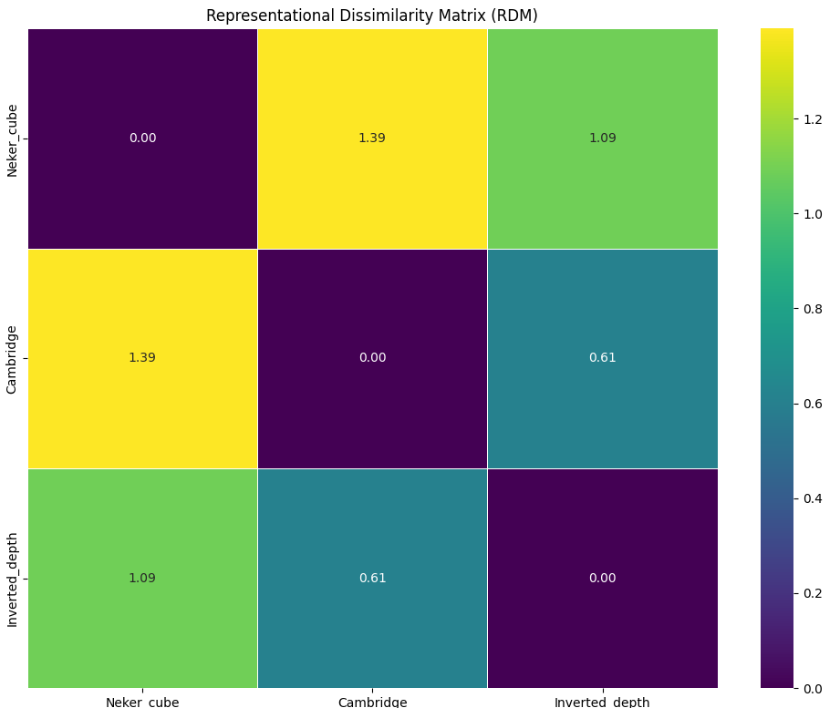
Gemini

Slide 8
לסיכום
המטריצה ממפה עד כמה ביצועי כל זוג מבחנים שונים זה מזה, כאשר ערך גבוה מצביע על פער גדול יותר.
Cambridge Face Memory Test ו־Inverted depth decision מראים ערכי אי־דמיון נמוכים יחסית (0.61), מה שמעיד שהם קרובים זה לזה. סביר להניח שהם מערבים יכולות קוגניטיביות חופפות, למשל עיבוד פנים ועיבוד עומק קשור.
לעומת זאת, Neker cube test מראה ערכי אי־דמיון גבוהים מול השניים האחרים (1.09 ו־1.39), מה שמעיד שהוא בוחן יכולות שונות יותר או נשען על תהליכים קוגניטיביים אחרים (כמו תפיסת אובייקטים דו־משמעיים והיכולת לעבור בין ייצוגים שונים). קישור לגיט(כלל הקודים והמצגת): https://github.com/shahar9991/T4.git

